Slide 1

Đại Học Quốc Gia Thành Phố Hồ Chí Minh Trường Đại Học Bách Khoa Khoa Kỹ thuật Ô tô
ĐỒ ÁN TỐT NGHIỆP
MÔ HÌNH HÓA MÔ HÌNH KHẢO SÁT ĐỘNG LỰC HỌC XE ĐIỆN
Giảng viên hướng dẫn: TS. Trần Đăng Long
Học kỳ 242
Sinh viên thực hiện: | Bùi Thiên Ân | MSSV: 2112833
 | Phạm Hữu Toàn | MSSV: 2112460
Ngày 11 tháng 06 năm 2025

Slide 2
Đại Học Quốc Gia Thành Phố Hồ Chí Minh Trường Đại Học Bách Khoa Khoa Kỹ thuật Ô tô
ĐỒ ÁN TỐT NGHIỆP
Stt | Tên thành viên | Nội dung phụ trách
1 | Bùi Thiên Ân | Xây dựng mô hình tổng quát mô hình khảo sát động lực học xe điện Xây dựng mô hình tương đương cho cụm tạo tải và quán tính Xây dựng mô hình tương đương cả cụm trường hợp tải Thực nghiệm xác định các thông số cần thiết cho từng mô hình Kiểm nghiệm thông số motor và generator từng cụm; tổn hao phát sinh, momen cản lăn trường hợp tải 1 ắc quy; quá trình phanh cả cụm
2 | Phạm Hữu Toàn | Xây dựng mô hình tổng quát mô hình khảo sát động lực học xe điện Xây dựng mô hình tương đương cho cụm động lực Xây dựng mô hình tương đương cả cụm trường hợp tải Thực nghiệm xác định các thông số cần thiết cho từng mô hình Kiểm nghiệm tổn hao ban đầu, quán tính từng cụm; tổn hao phát sinh, momen cản lăn trường hợp tải 2 ắc quy; quá trình kéo cả cụm

Slide 3
MỤC LỤC
I. Giới thiệu
1.1. Mục tiêu
1.2. Phương pháp nghiên cứu
1.3. Phạm vi đề tài
II. Cơ sở lý thuyết
2.1 Khái quát về hệ thống động lực xe điện
2.2 Lý thuyết về cản lăn
2.3 Magic Formula
2.4 Thuật toán Sói xám – Grey Wolf Optimization
2.5 Động cơ điện một chiều dùng nam châm vĩnh cửu
III. Mô hình hóa mô hình khảo sát động lực học xe điện trên Matlab/Simulink
3.1 Mô hình tổng quát
3.2 Mô hình tương đương cụm động lực khi chưa đặt bánh xe xuống
3.3 Mô hình tương đương cụm tạo tải khi chưa đặt bánh xe xuống
3.4 Mô hình tương đương cả cụm trường hợp có tải
IV. Thực nghiệm xác định các thông số đặc trưng mô hình
4.1 Xác định tổn hao ban đầu từng cụm
4.2 Xác định quán tính tương đương từng cụm
4.3 Đo suất điện động cảm ứng theo tốc độ
4.4 Xác định R, L của motor và generator
4.5 Xác định tổn hao phát sinh và momen cản lăn
V. Kết quả kiểm nghiệm mô hình
5.1 Kiểm nghiệm mô hình từng cụm khi thả trôi
5.2 Kiểm nghiệm mô hình từng cụm khi kéo (tăng áp)
5.3 Kiểm nghiệm mô hình cả cụm trường hợp tải 1 ắc quy và 2 ắc quy khi thả trôi
5.4 Kiểm nghiệm mô hình cả cụm trường hợp tải 1 ắc quy và 2 ắc quy khi kéo và phanh
VI. Kết luận và hướng phát triển

Slide 4
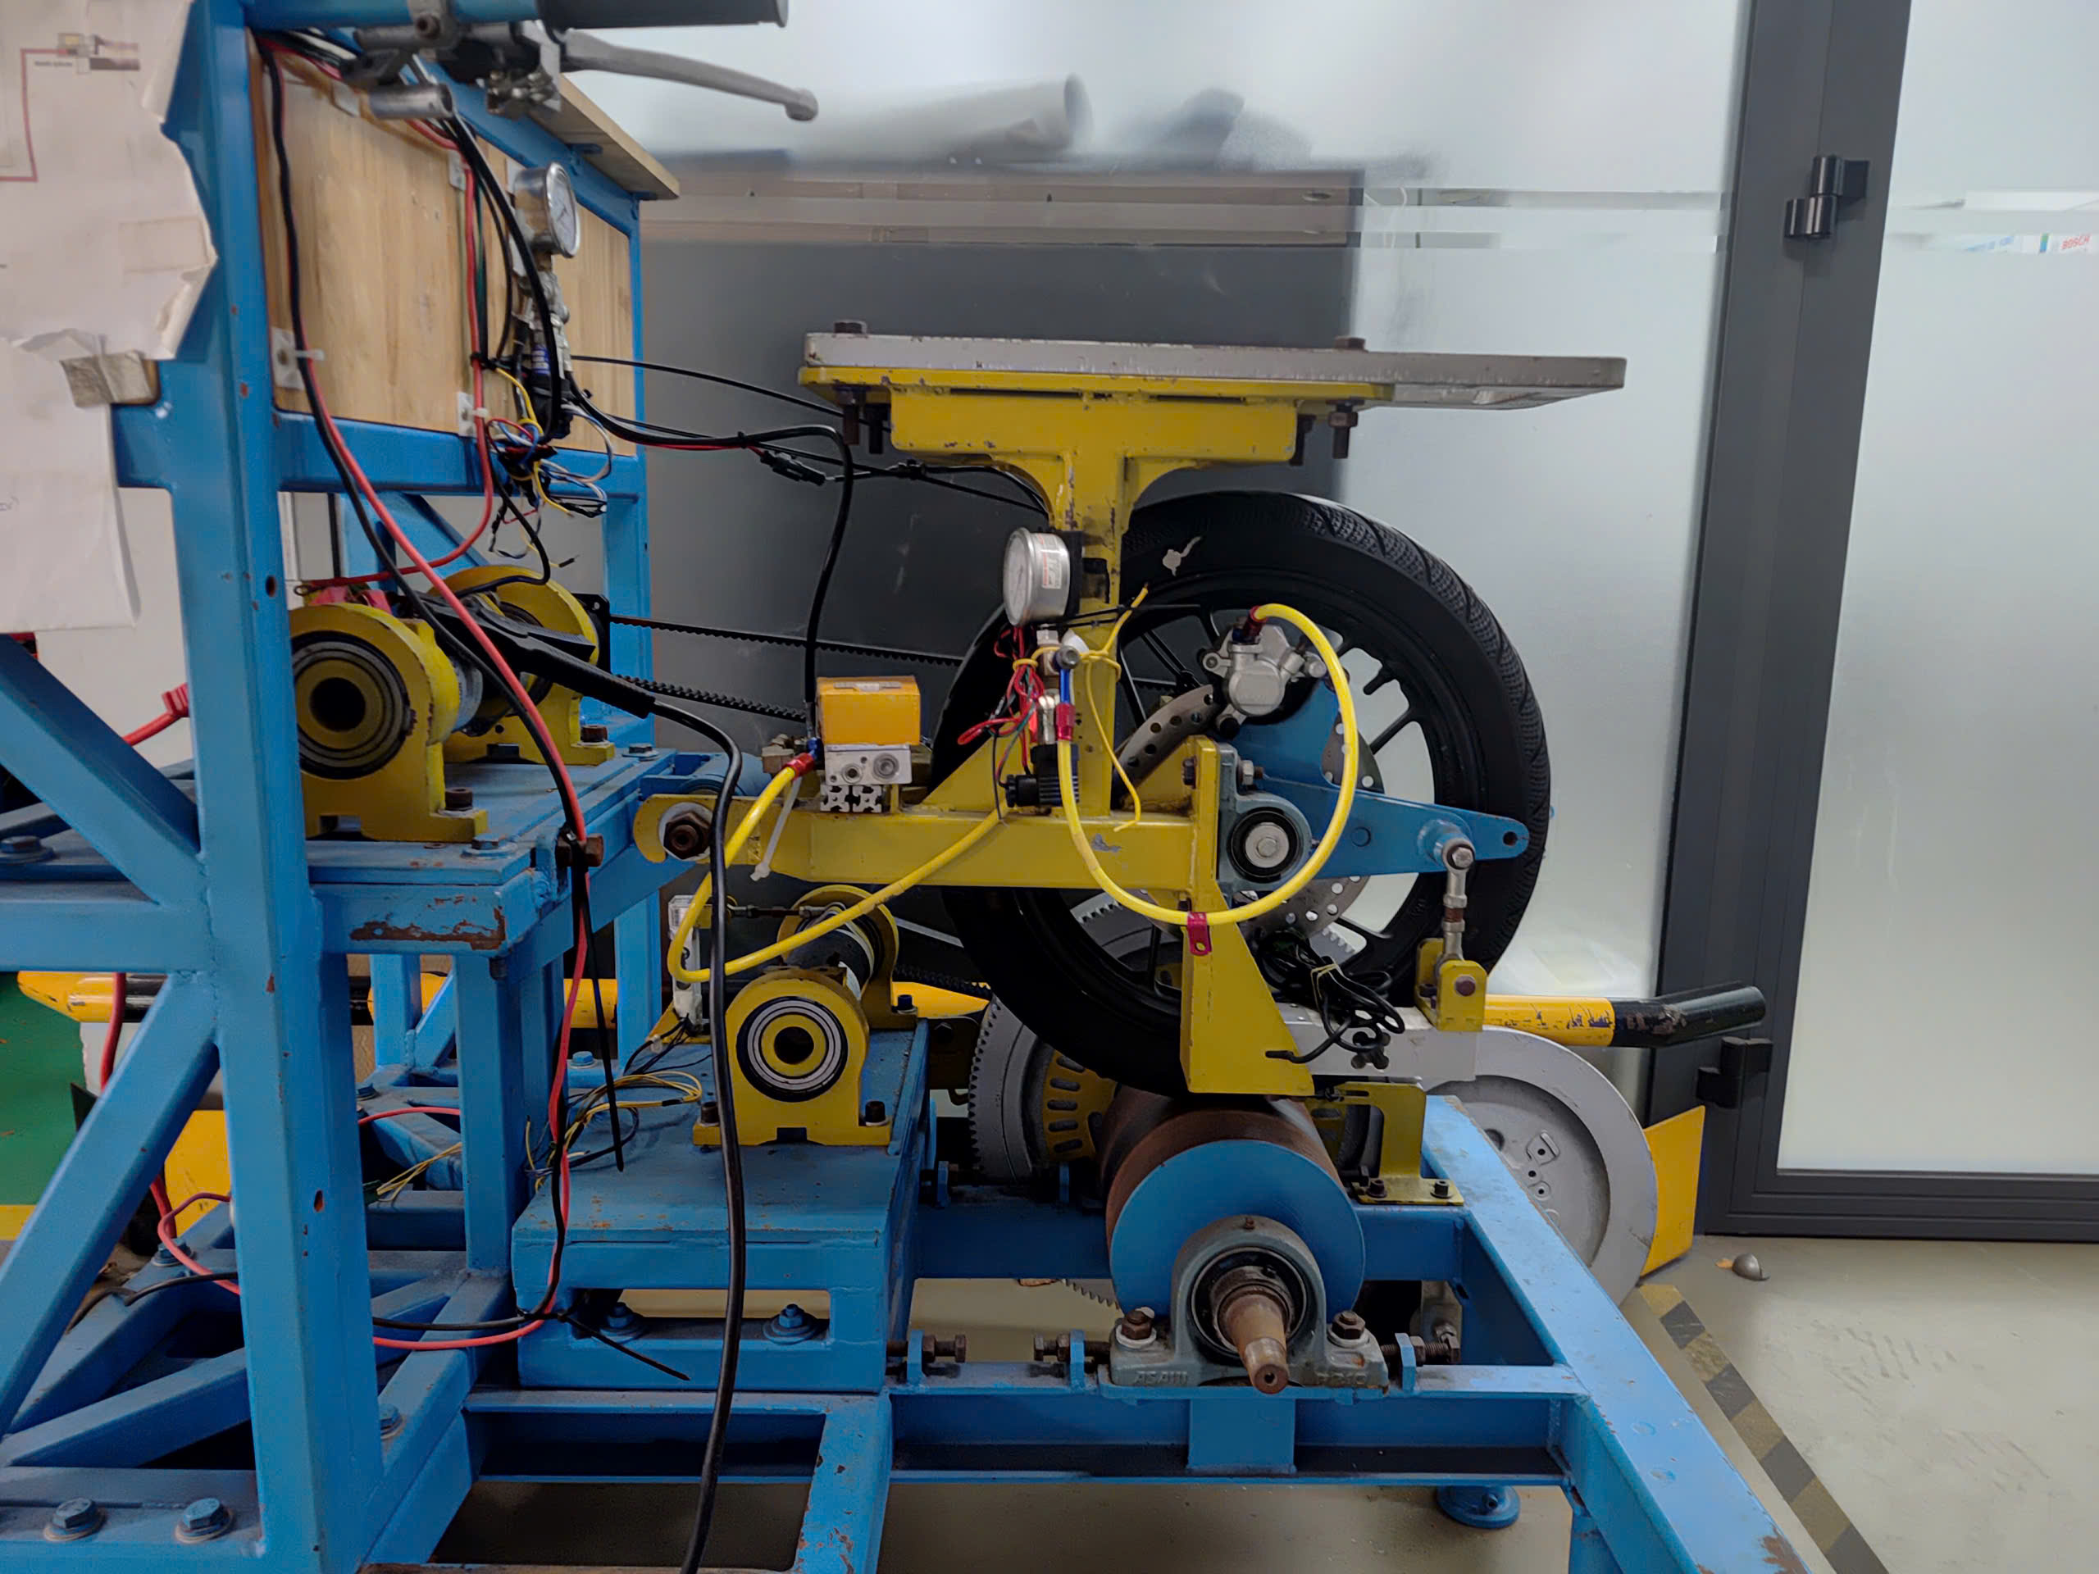
I. GIỚI THIỆU
Mô hình khảo sát động lực học xe điện được dùng để mô phỏng đặc tính của hệ thống động lực xe điện, có khả năng thay đổi hệ số bám đường và khối lượng xe mô phỏng.
1.1. Mục tiêu
Mô hình hóa mô hình khảo sát động lực học xe điện.
Thực nghiệm xác định các thông số đặc trưng của mô hình khảo sát động lực học xe điện.
Kiểm nghiệm kết quả mô hình xây dựng so với thực nghiệm bằng phần mềm Matlab/Simulink.
Mô hình khảo sát động lực học xe điện

Slide 5
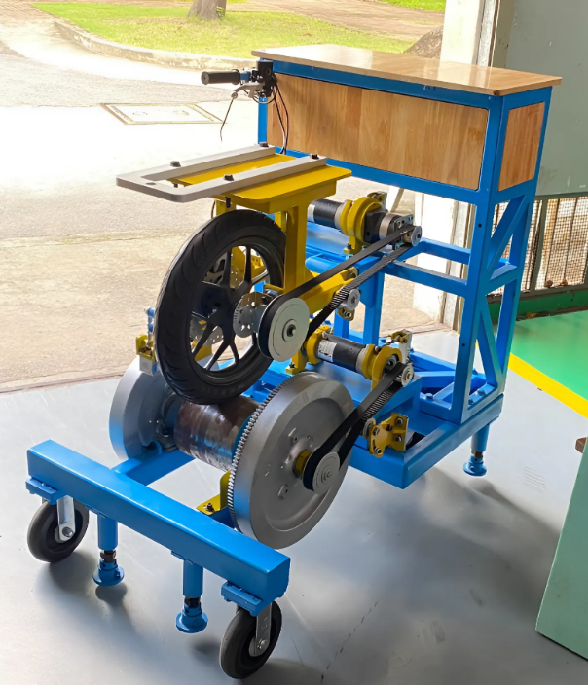
I. GIỚI THIỆU
1.2. Phương pháp nghiên cứu
Mô phỏng mô hình khảo sát động lực học xe điện bằng Matlab/Simulink
1.3. Phạm vi đề tài
Xây dựng mô hình tổng quát, mô hình tương đương của cụm động lực và cụm tạo tải, mô hình tương đương của cả cụm trường hợp có tải.
Thực nghiệm xác định các thông số cần thiết cho mô hình và kiểm nghiệm các trường hợp kéo, thả trôi, phanh.

Slide 6
V - Model
Mục tiêu, yêu cầu
Đánh giá mô hình khi chạy ngẫu nhiên các trường hợp
Mô hình hóa mô hình khảo sát ĐLH xe điện
Xây dựng mô hình tổng quát
Đánh giá mô hình khi tăng áp, phanh
Xây dựng mô hình tương đương
Kiểm nghiệm mô hình tương đương
Tổn hao ban đầu và quán tính từng cụm
Chạy không tải,
Thả trôi từng cụm
Thông số của motor và generator
Đo EMF,
Tăng áp từng cụm
Tổn hao phát sinh và momen cản lăn cả cụm
Thả trôi cả cụm
Thực nghiệm đo các thông số của các mô hình

Slide 7
II. CƠ SỞ LÝ THUYẾT
2.1 Khái quát về hệ thống động lực xe điện
2.2 Lý thuyết về cản lăn
2.3 Magic Formula
2.4 Thuật toán Sói xám – Grey Wolf Optimization
2.5 Động cơ điện một chiều dùng nam châm

Slide 8
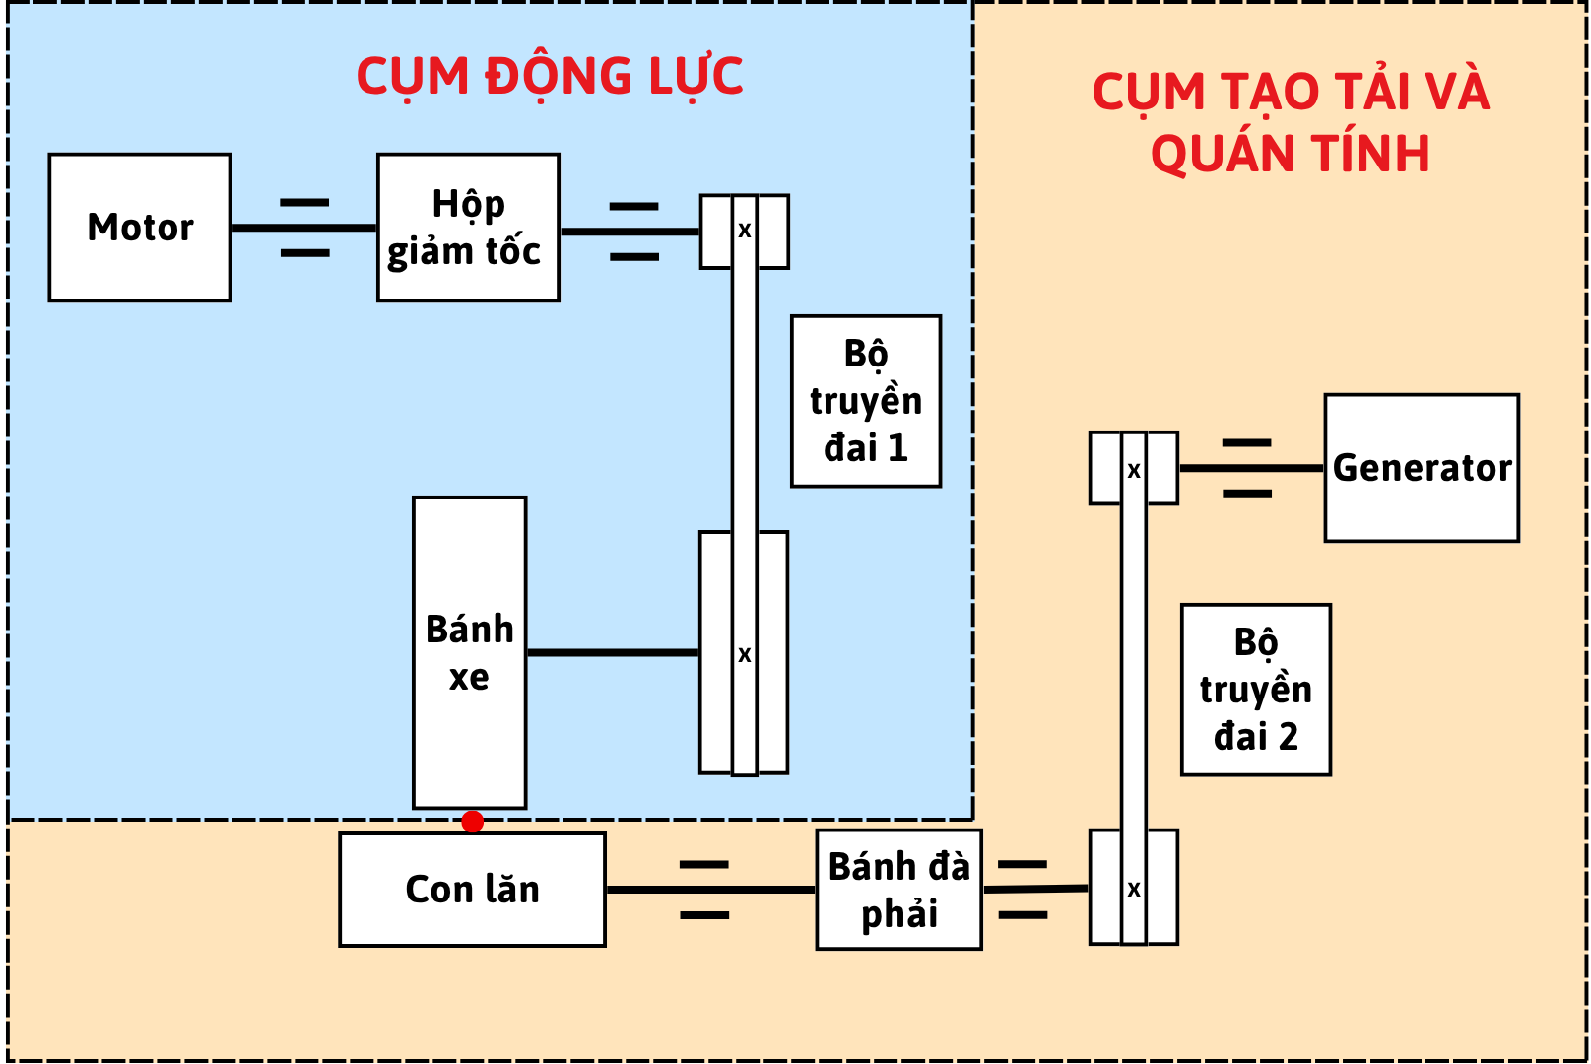
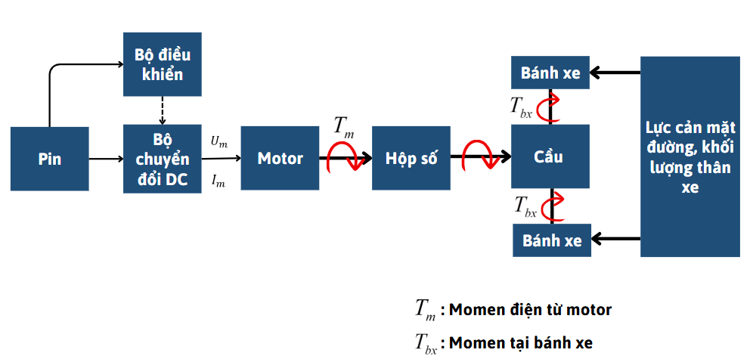
II. CƠ SỞ LÝ THUYẾT
2.1 Khái quát về hệ thống động lực xe điện
Sơ đồ khối hệ thống động lực xe điện
Sơ đồ nguyên lý mô hình khảo sát động lực học xe điện

Slide 9
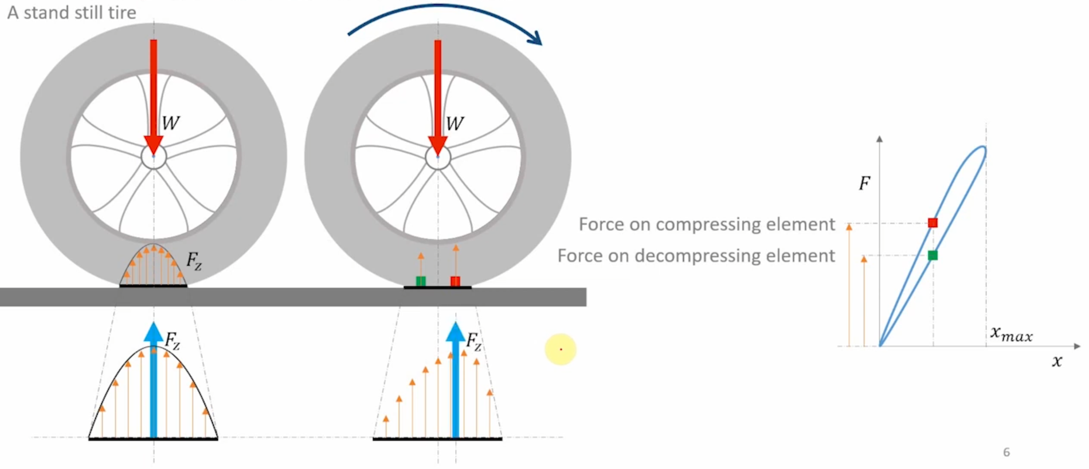
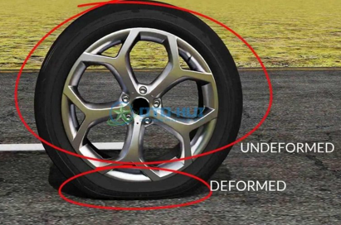
II. CƠ SỞ LÝ THUYẾT
2.2 Lý thuyết về cản lăn
Bánh xe được làm từ cao su, là vật liệu nhớt đàn hồi
Do đặc tính trễ của vật liệu nhớt đàn hồi (hysteresis) làm xuất hiện cản lăn
Vùng biến dạng và chưa biến dạng của bánh xe
Phân tích sự phân bố ứng suất của phản lực pháp tuyến trong trường hợp xe đứng yên và xe chuyển động

Slide 10
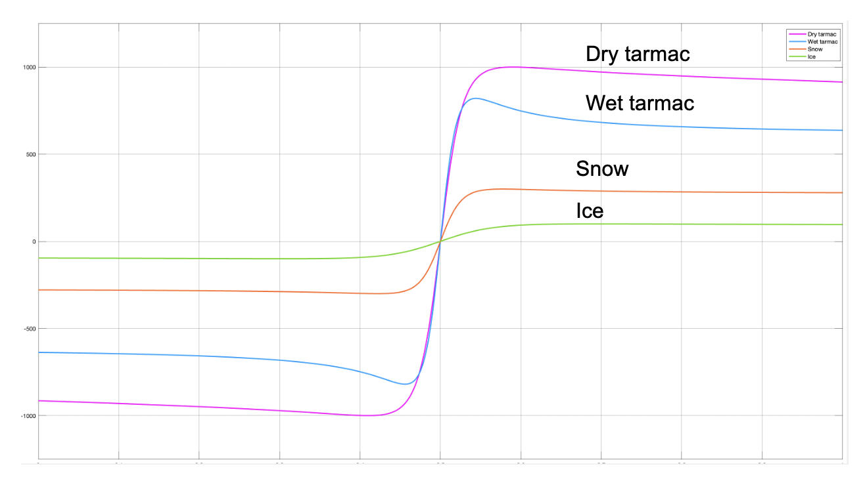
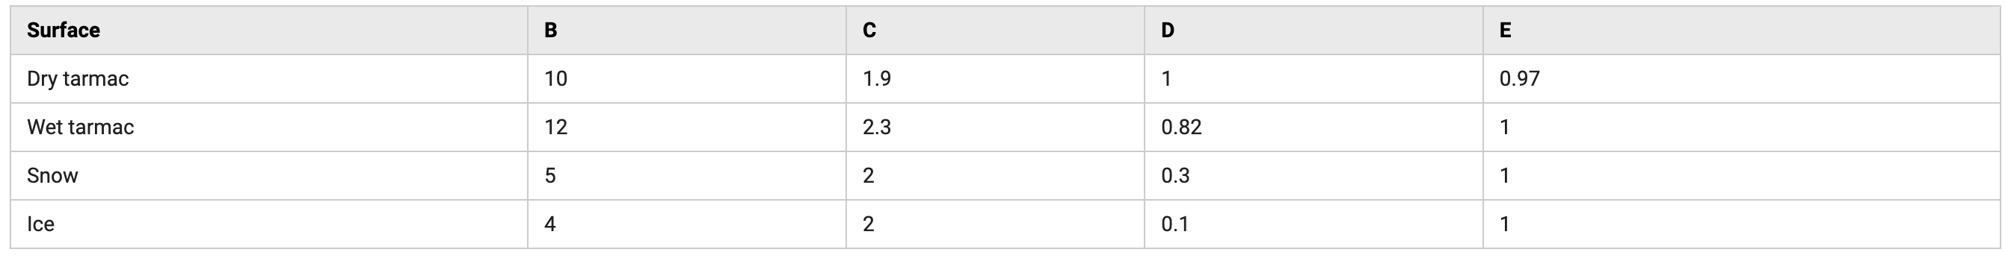
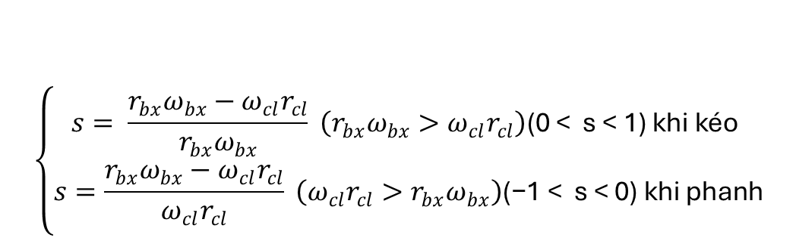
II. CƠ SỞ LÝ THUYẾT
2.3 Magic Formula
$$\left\{\begin{aligned}s= \frac{r_{bx}ω_{bx}−ω_{cl}r_{cl}}{r_{bx}ω_{bx}} \left(r_{bx}ω_{bx}>ω_{cl}r_{cl}\right)\text{(0 < }\text{s}\text{ < 1) }\text{khi} \text{k}\text{é}\text{o} \\ s=\frac{r_{bx}ω_{bx}−ω_{cl}r_{cl}}{ω_{cl}r_{cl}} \left(ω_{cl}r_{cl}>r_{bx}ω_{bx}\right)\text{(}\text{−}\text{1 < }\text{s}\text{ < 0) }\text{khi} \text{phanh}\end{aligned}\right.$$
Phương trình độ trượt giữa bánh xe và mặt đường
Phương trình lực dọc sinh ra:
Đồ thị $F_{x}$ theo các loại mặt đường khi $F_{z}=1000N$
$$F_{x}=f\left(s,F_{z}\right)=F_{z} ∙D∙sin(C∙arctan\{B∙s−E∙[Bs−arctan(B∙s)]\})$$
Bảng hệ số Magic Formula theo điều kiện mặt đường

Slide 11
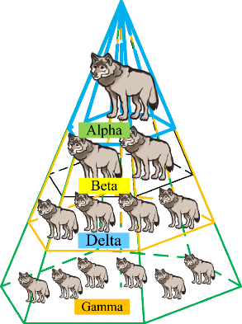
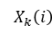
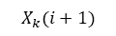
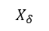
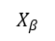
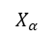
II. CƠ SỞ LÝ THUYẾT
2.4 Thuật toán Sói xám – Grey Wolf Optimization
0.7
0.4
0.7
0.4
$$\left.X_{k}\left.(\right.i+1)\right.$$
0.3
1.6
0.3
1.6
$$X_{k}\left(i\right)$$
1.0
1.0
0.9
0.9
0.9
1.5
0.9
1.5
t=0
t=1
$$X_{α}$$
…..
$$X_{β}$$
$$X_{δ}$$
t=20
t=50
t=t_{max}
Mô tả sơ lược quá trình tối ưu của thuật toán
Phân cấp loài sói

Slide 12

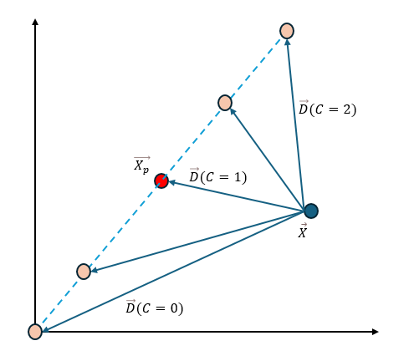



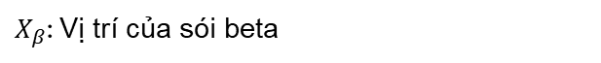
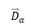
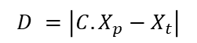
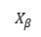
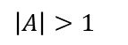
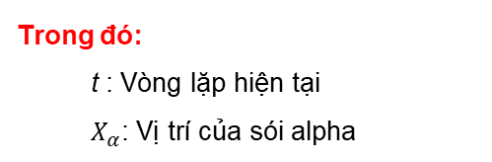
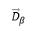
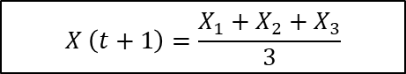
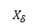


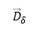
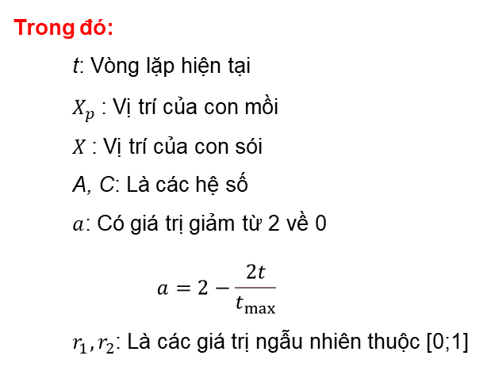
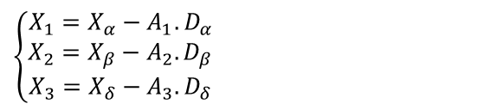
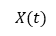
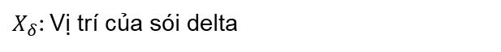
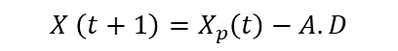
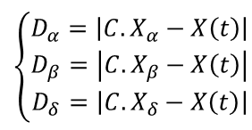
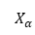
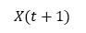
II. CƠ SỞ LÝ THUYẾT
2.4 Thuật toán Sói xám – Grey Wolf Optimization
Bao vây con mồi
Tấn công con mồi
Săn mồi
Mô tả cho hành vi bao quanh con mồi:
Tấn công con mồi ảnh hưởng bởi hệ số A
Các cá thể sói sẽ cập nhật vị trí theo 3 con sói đầu đàn:
$$D =\left|C.X_{p}−X_{t}\right|$$
$$\vec{X}\left(t+1\right)=\vec{X_{p}}\left(t\right)−A.\vec{D}$$
$$X \left(t+1\right)=X_{p}\left(t\right)−A.D$$
$$\left\{\begin{matrix}D_{α}=\left|C.X_{α}−X\left(t\right)\right| \\ D_{β}=\left|C.X_{β}−X\left(t\right)\right| \\ D_{δ}=\left|C.X_{δ}−X\left(t\right)\right|\end{matrix}\right.$$
$$\left\{\begin{matrix}X_{1}=X_{α}−A_{1}.D_{α} \\ X_{2}=X_{β}−A_{2}.D_{β} \\ X_{3}=X_{δ}−A_{3}.D_{δ}\end{matrix}\right.$$
Các hệ số$A, C$được tính như sau:
$$|A|<1$$
$$X \left(t+1\right)=\frac{X_{1}+X_{2}+X_{3}}{3}$$
$$A=2a.r_{1}−a$$
Trong đó:
t : Vòng lặp hiện tại
$X_{α}$: Vị trí của sói alpha
$$C=2r_{2}$$
Trong đó:
t: Vòng lặp hiện tại
$X_{p}$: Vị trí của con mồi
$X$: Vị trí của con sói
A, C: Là các hệ số
$a$: Có giá trị giảm từ 2 về 0
$$a=2−\frac{2t}{t_{max}}$$
$r_{1},r_{2}$: Là các giá trị ngẫu nhiên thuộc [0;1]
$$\left|A\right|>1$$
$$X_{α}$$
$$X_{δ}$$
$$X(t+1)$$
Ảnh hưởng của hệ số C đến việc cập nhật vị trí mới của cá thể sói
Di chuyển
$${\vec{D}}_{δ}$$
$$X_{β}$$
$${\vec{D}}_{α}$$
$${\vec{D}}_{β}$$
$$X(t)$$
$X_{β}$: Vị trí của sói beta
$X_{δ}$: Vị trí của sói delta

Slide 13
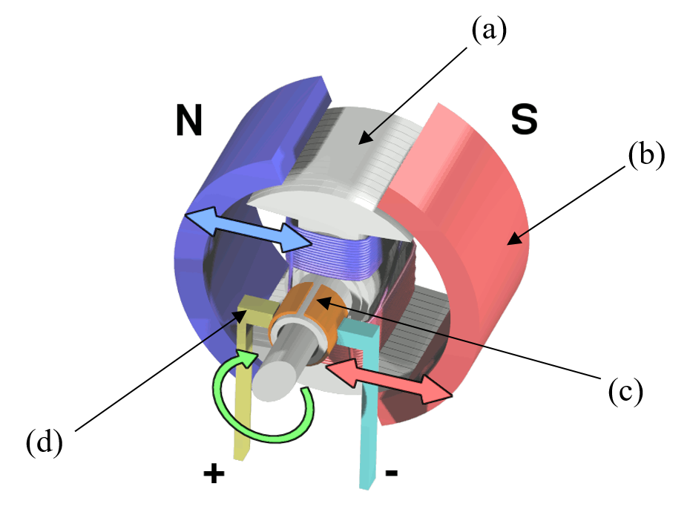
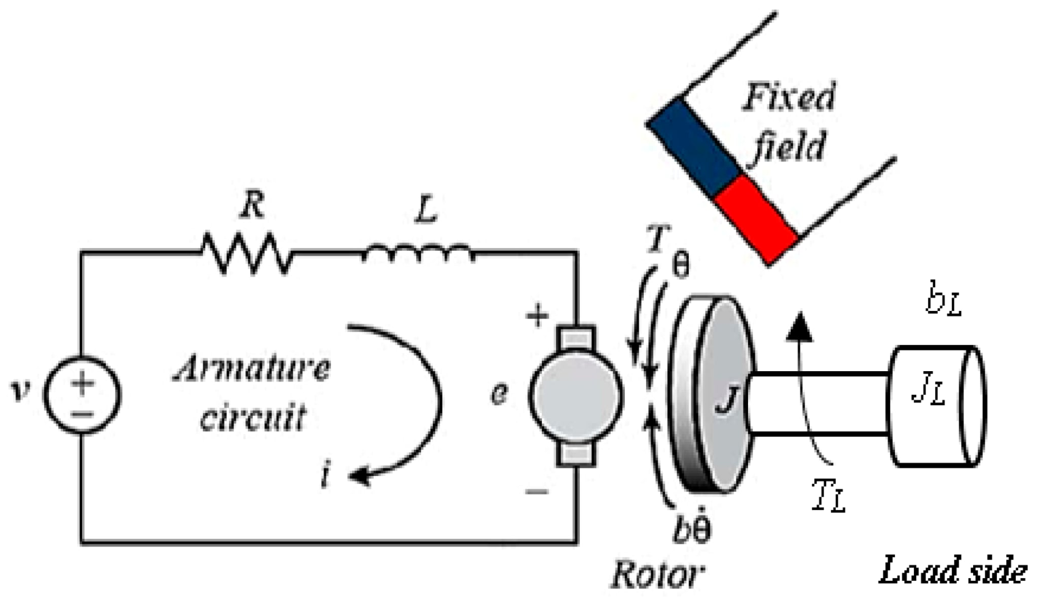
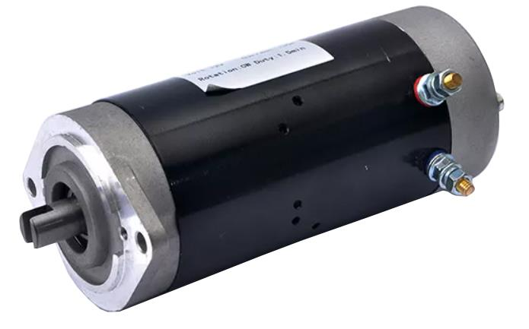
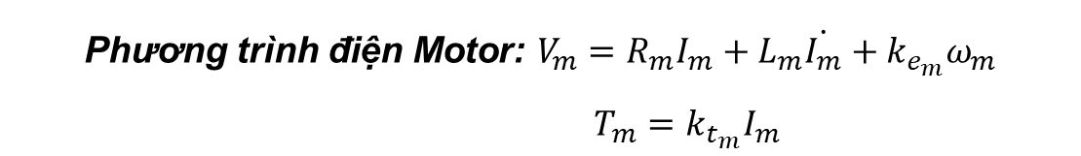
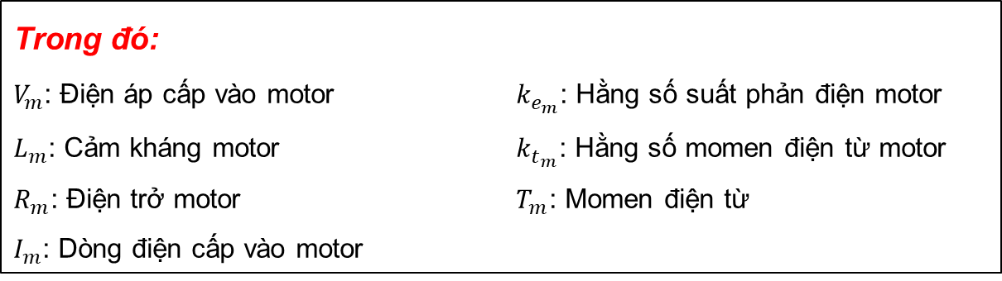
II. CƠ SỞ LÝ THUYẾT
2.5 Động cơ điện một chiều dùng nam châm vĩnh cửu
Phương trình điện Motor: $V_{m}=R_{m}I_{m}+L_{m}\dot{I_{m}}+k_{e_{m}}ω_{m}$
$T_{m}=k_{t_{m}}I_{m}$
a. Rotor (trường hợp là cuộn dây); b. Stator (trường hợp là nam châm; c. Cổ góp; d. Chổi than
$$\text{Trong}\text{ đó:}$$ $V_{m}$: Điện áp cấp vào motor $k_{e_{m}}$: Hằng số suất phản điện motor
$L_{m}$: Cảm kháng motor $k_{t_{m}}$: Hằng số momen điện từ motor
$R_{m}$: Điện trở motor $T_{m}$: Momen điện từ
$I_{m}$: Dòng điện cấp vào motor

Slide 14
III. MÔ HÌNH HÓA MÔ HÌNH KHẢO SÁT ĐỘNG LỰC HỌC XE ĐIỆN TRÊN MATLAB/SIMULINK
3.1 Mô hình tổng quát
3.2 Mô hình tương đương cụm động lực khi chưa đặt bánh xe xuống
3.3 Mô hình tương đương cụm tạo tải khi chưa đặt bánh xe xuống
3.4 Mô hình tương đương cả cụm trường hợp có tải

Slide 15
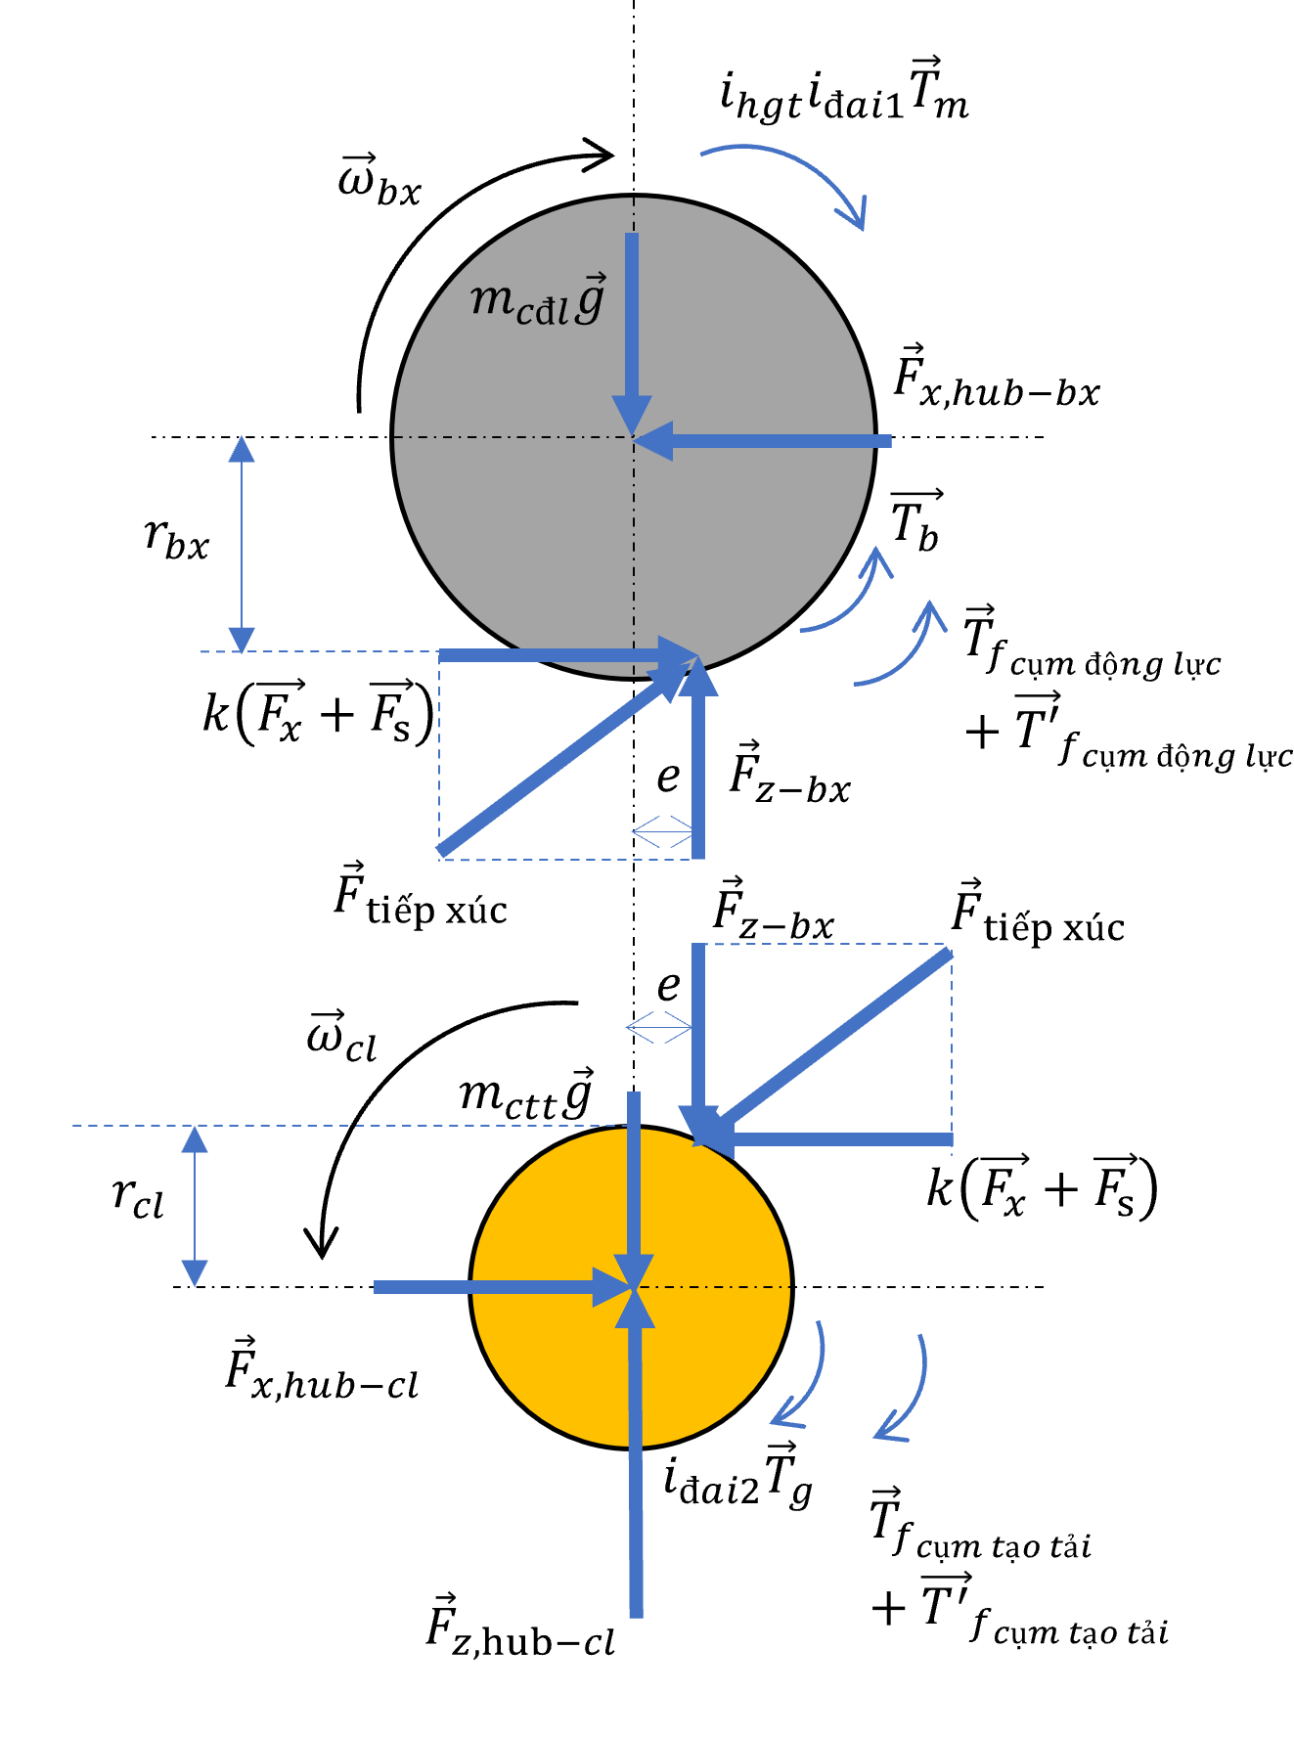
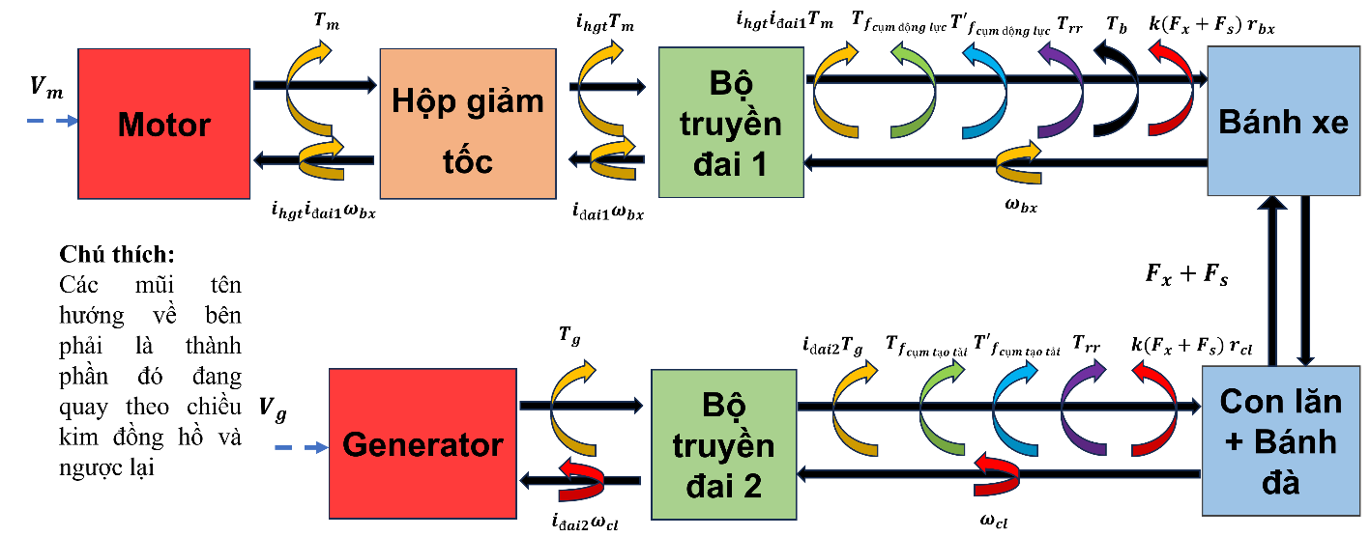
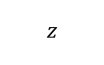
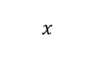
III. MÔ HÌNH HÓA MÔ HÌNH KHẢO SÁT ĐỘNG LỰC HỌC XE ĐIỆN TRÊN MATLAB/SIMULINK
3.1 Mô hình tổng quát
$$z$$
$$x$$
+ Xét cân bằng momen về độ lớn tại bánh xe
$$i_{đai1}i_{hgt}T_{m}−T_{f_{cụm động lực}}−{T^{′}}_{f_{cụm động lực}}−T_{rr}−T_{b}−k\left(F_{x}r_{bx}+F_{s}r_{bx}\right)=J_{cụm động lực}{\dot{ω}}_{bx}$$
+ Xét cân bằng momen về độ lớn tại con lăn
$$k\left(F_{x}r_{cl}+F_{s}r_{cl}\right)−T_{f_{cụm tạo tải}}−{T^{′}}_{f_{cụm tạo tải}}−T_{rr}−i_{đai2}T_{g}=J_{cụm tạo tải}{\dot{ω}}_{cl}$$

Slide 16
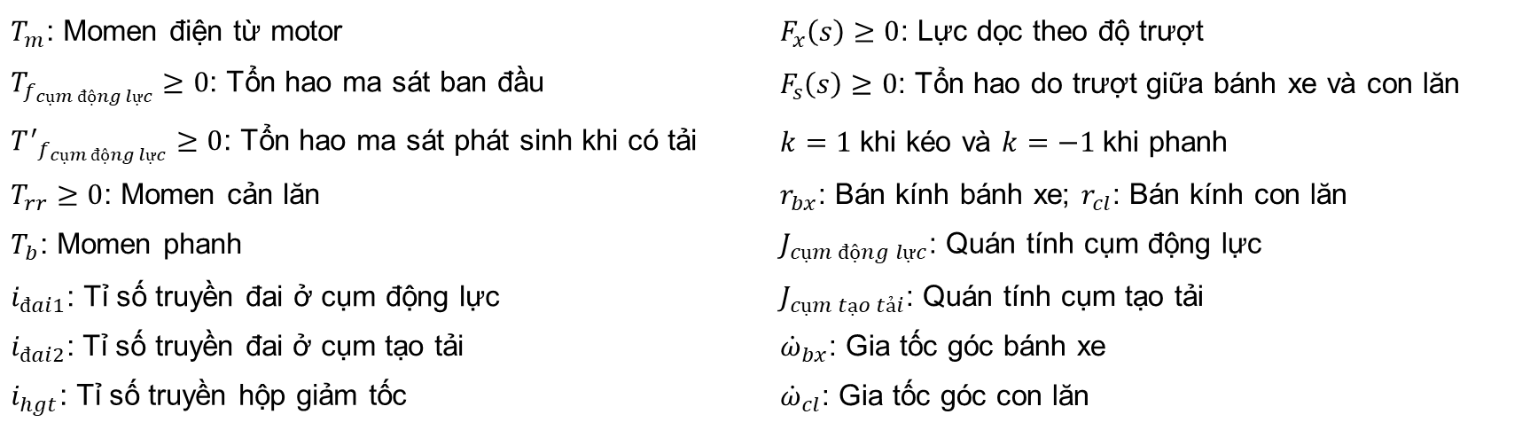
III. MÔ HÌNH HÓA MÔ HÌNH KHẢO SÁT ĐỘNG LỰC HỌC XE ĐIỆN TRÊN MATLAB/SIMULINK
3.1 Mô hình tổng quát
+ Xét cân bằng momen về độ lớn tại bánh xe
$$i_{đai1}i_{hgt}T_{m}−T_{f_{cụm động lực}}−{T^{′}}_{f_{cụm động lực}}−T_{rr}−T_{b}−k\left(F_{x}r_{bx}+F_{s}r_{bx}\right)=J_{cụm động lực}{\dot{ω}}_{bx}$$
+ Xét cân bằng momen về độ lớn tại con lăn
$$k\left(F_{x}r_{cl}+F_{s}r_{cl}\right)−T_{f_{cụm tạo tải}}−{T^{′}}_{f_{cụm tạo tải}}−T_{rr}−i_{đai2}T_{g}=J_{cụm tạo tải}{\dot{ω}}_{cl}$$
Trong đó:
$T_{m}$: Momen điện từ motor | $F_{x}\left(s\right)≥0$: Lực dọc theo độ trượt
$T_{f_{cụm động lực}}≥0$: Tổn hao ma sát ban đầu | $F_{s}\left(s\right)≥0$: Tổn hao do trượt giữa bánh xe và con lăn
${T^{′}}_{f_{cụm động lực}}≥0$: Tổn hao ma sát phát sinh khi có tải | $k=1$ khi kéo và $k=−1$khi phanh
$T_{rr}≥0$: Momen cản lăn | $r_{bx}$: Bán kính bánh xe; $r_{cl}$: Bán kính con lăn
$T_{b}$: Momen phanh | $J_{cụm động lực}$: Quán tính cụm động lực
$i_{đai1}$: Tỉ số truyền đai ở cụm động lực | $J_{cụm tạo tải}$: Quán tính cụm tạo tải
$i_{đai2}$: Tỉ số truyền đai ở cụm tạo tải | ${\dot{ω}}_{bx}$: Gia tốc góc bánh xe
$i_{hgt}$: Tỉ số truyền hộp giảm tốc | ${\dot{ω}}_{cl}$: Gia tốc góc con lăn

Slide 17
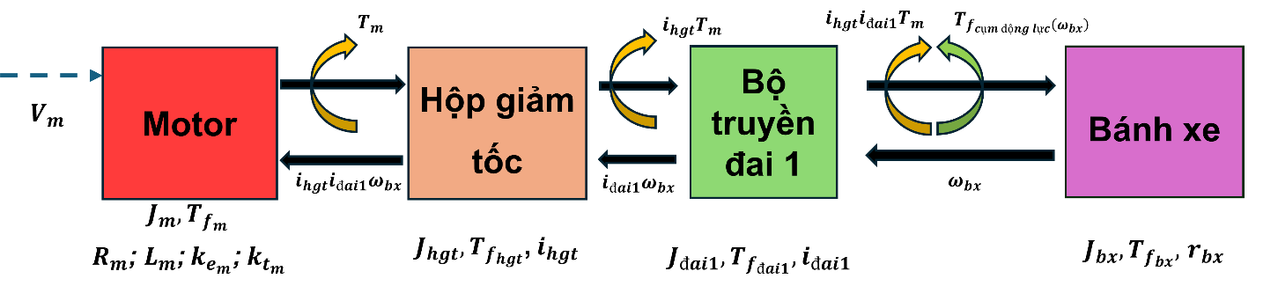
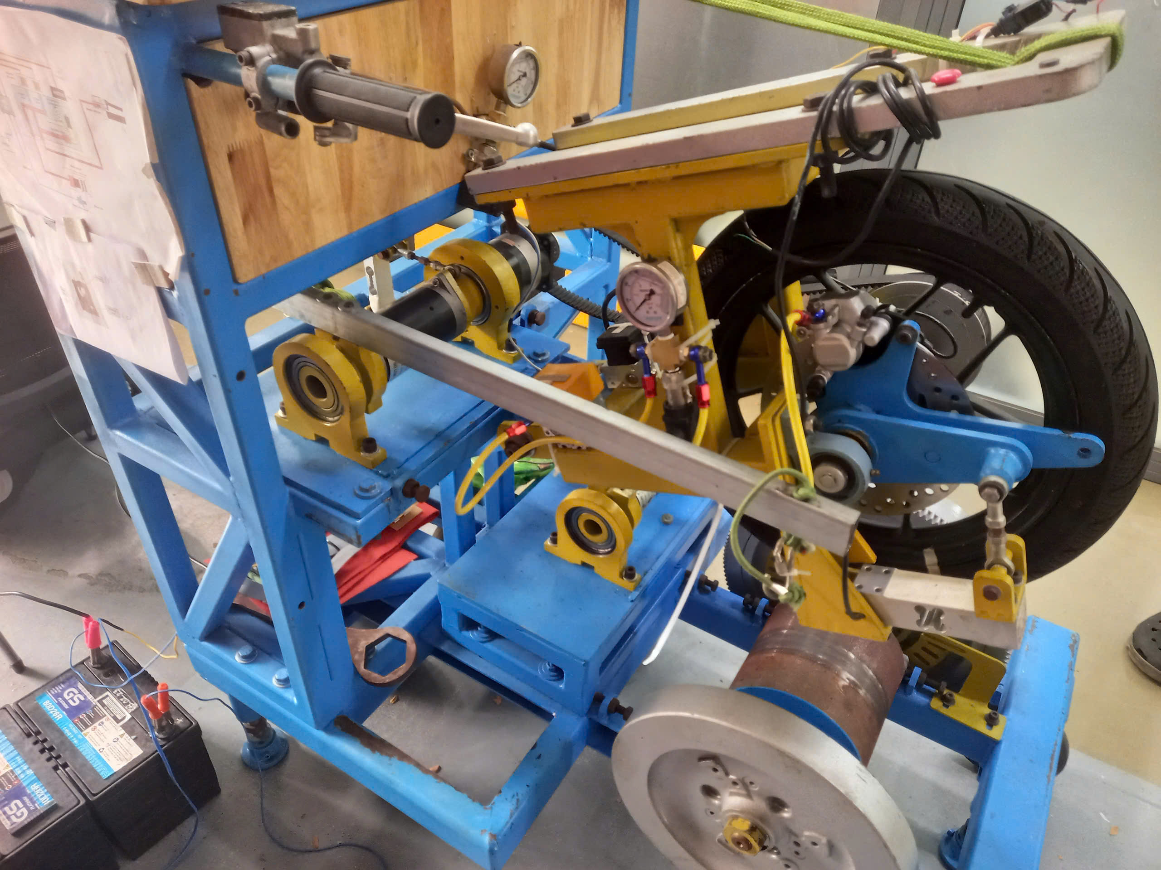

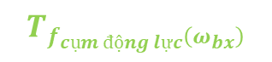
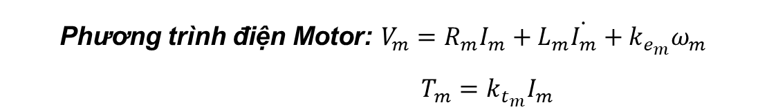
III. MÔ HÌNH HÓA MÔ HÌNH KHẢO SÁT ĐỘNG LỰC HỌC XE ĐIỆN TRÊN MATLAB/SIMULINK
3.2 Mô hình tương đương cụm động lực khi chưa đặt bánh xe xuống
$$\text{Momen} \text{qu}\text{á}\text{n} \text{t}\text{í}\text{nh} \text{t}\text{ươ}\text{ng}\text{ đươ}\text{ng} \text{c}\text{ủ}\text{a} \text{c}\text{ụ}\text{m}\text{ độ}\text{ng} \text{l}\text{ự}\text{c} \text{quy} \text{v}\text{ề }\text{b}\text{á}\text{nh} \text{xe}\text{:} \\ J_{cụm động lực}=J_{bx}+\frac{J_{đai1}}{i_{đai1}^{2}}+\frac{J_{hgt}+J_{m}}{{\left(i_{hgt}i_{đai1}\right)}^{2}}$$
$$T_{f_{cụm động lực}\left(ω_{bx}\right)}$$
Phương trình cơ cụm động lực: ${i_{đai1}i_{hgt}T}_{m}−\left(a_{01}ω_{bx}+b_{01}\right)=J_{cụm động lực}$ ${\dot{ω}}_{bx}$
Phương trình điện Motor: $V_{m}=R_{m}I_{m}+L_{m}\dot{I_{m}}+k_{e_{m}}ω_{m}$
$T_{m}=k_{t_{m}}I_{m}$

Slide 18
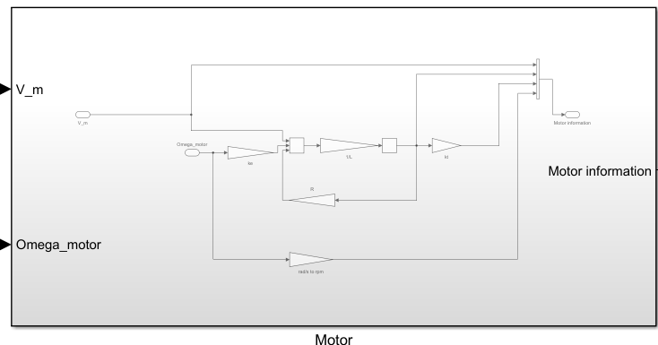
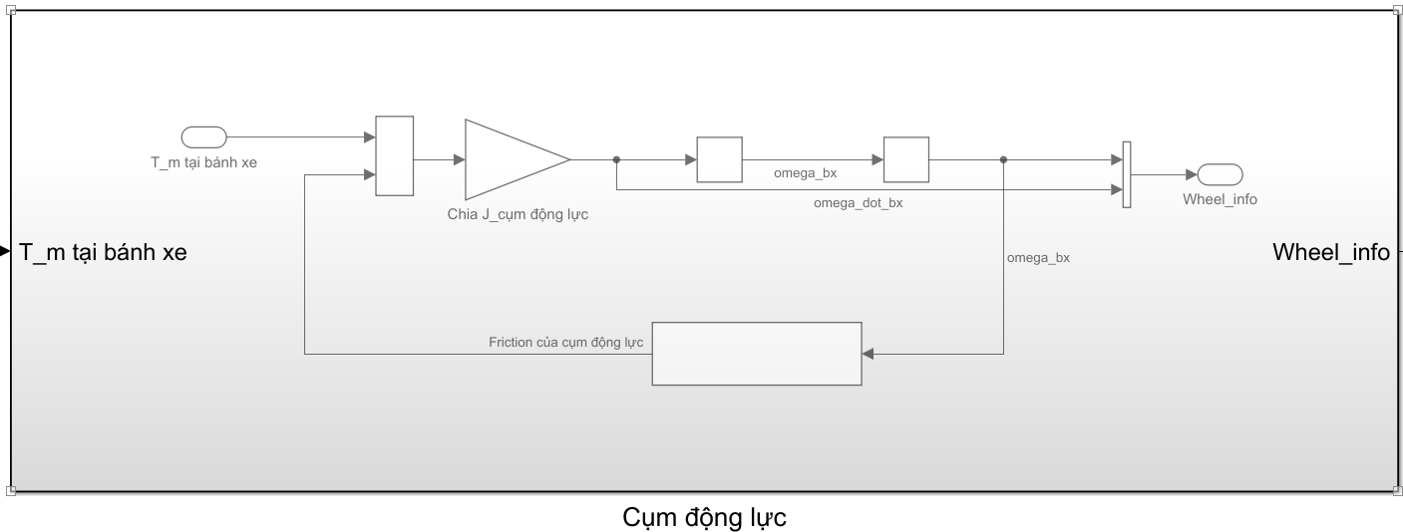




III. MÔ HÌNH HÓA MÔ HÌNH KHẢO SÁT ĐỘNG LỰC HỌC XE ĐIỆN TRÊN MATLAB/SIMULINK
3.2 Mô hình tương đương cụm động lực khi chưa đặt bánh xe xuống
Phương trình điện Motor: $V_{m}=R_{m}I_{m}+L_{m}\dot{I_{m}}+k_{e_{m}}ω_{m}$
$T_{m}=k_{t_{m}}I_{m}$
Phương trình cơ cụm động lực: ${i_{đai1}i_{hgt}T}_{m}−\left(a_{01}ω_{bx}+b_{01}\right)=J_{cụm động lực}$ ${\dot{ω}}_{bx}$
$$T_{f_{cụm động lực}\left(ω_{bx}\right)}$$
Điện áp (V)
Tốc độ bánh xe (rad/s)
Momen điện từ (Nm)
Momen tại bánh xe (Nm)
Tốc độ motor (rad/s)

Slide 19



III. MÔ HÌNH HÓA MÔ HÌNH KHẢO SÁT ĐỘNG LỰC HỌC XE ĐIỆN TRÊN MATLAB/SIMULINK
3.3 Mô hình tương đương cụm tạo tải khi chưa đặt bánh xe xuống
$$\text{Momen} \text{qu}\text{á}\text{n} \text{t}\text{í}\text{nh} \text{t}\text{ươ}\text{ng}\text{ đươ}\text{ng} \text{c}\text{ủ}\text{a} \text{c}\text{ụ}\text{m} \text{t}\text{ạ}\text{o} \text{t}\text{ả}\text{i} \text{quy} \text{v}\text{ề }\text{con} \text{l}\text{ă}\text{n}\text{:} \\ J_{cụm tạo tải}=J_{cl−bd}+\frac{J_{đai2}+J_{g}}{{\left(i_{đai2}\right)}^{2}}$$
$$T_{f_{cụm tạo tải}\left(ω_{cl}\right)}$$
Phương trình cơ cụm tạo tải: ${i_{đai2}T}_{g}−\left(a_{02}ω_{cl}+b_{02}\right)=J_{cụm tạo tải}$ ${\dot{ω}}_{cl}$
Phương trình điện Generator: $V_{g}=R_{g}I_{g}+L_{g}\dot{I_{g}}+k_{e_{g}}ω_{g}$
$T_{g}=k_{t_{g}}I_{g}$

Slide 20





III. MÔ HÌNH HÓA MÔ HÌNH KHẢO SÁT ĐỘNG LỰC HỌC XE ĐIỆN TRÊN MATLAB/SIMULINK
3.3 Mô hình tương đương cụm tạo tải khi chưa đặt bánh xe xuống
Phương trình điện Generator: $V_{g}=R_{g}I_{g}+L_{g}\dot{I_{g}}+k_{e_{g}}ω_{g}$
$T_{g}=k_{t_{g}}I_{g}$
Phương trình cơ cụm tạo tải:
${i_{đai2}T}_{g}−\left(a_{02}ω_{cl}+b_{02}\right)=J_{cụm tạo tải}$ ${\dot{ω}}_{cl}$
$$T_{f_{cụm tạo tải}\left(ω_{cl}\right)}$$
Điện áp (V)
Tốc độ con lăn (rad/s)
Momen điện từ (Nm)
Momen tại con lăn (Nm)
Tốc độ generator (rad/s)

Slide 21





III. MÔ HÌNH HÓA MÔ HÌNH KHẢO SÁT ĐỘNG LỰC HỌC XE ĐIỆN TRÊN MATLAB/SIMULINK
3.4 Mô hình tương đương cả cụm trường hợp có tải
$$T_{f_{cụm động lực}\left(ω_{bx}\right)}$$
$${T′}_{f_{cụm động lực}\left(ω_{bx}\right)}$$
Phương trình cơ cụm động lực: ${i_{đai1}i_{hgt}T}_{m}−\left(a_{01}ω_{bx}+b_{01}\right)−\left(a_{11}ω_{bx}+b_{11}\right)−T_{rr}−F_{x}(s)r_{bx}=J_{cụm động lực}{\dot{ω}}_{bx}$
$$T_{f_{cụm tạo tải}\left(ω_{cl}\right)}$$
$${T′}_{f_{cụm tạo tải}\left(ω_{cl}\right)}$$
Phương trình cơ cụm tạo tải:$F_{x}(s)r_{cl}−\left(a_{02}ω_{cl}+b_{02}\right)−\left(a_{12}ω_{cl}+b_{12}\right)−T_{rr}=J_{cụm tạo tải}$ ${\dot{ω}}_{cl}$

Slide 22






III. MÔ HÌNH HÓA MÔ HÌNH KHẢO SÁT ĐỘNG LỰC HỌC XE ĐIỆN TRÊN MATLAB/SIMULINK
3.4 Mô hình tương đương cả cụm trường hợp có tải
+ Trường hợp kéo (tăng áp):
$$T_{f_{cụm động lực}\left(ω_{bx}\right)}$$
$${T′}_{f_{cụm động lực}\left(ω_{bx}\right)}$$
Phương trình cơ cụm động lực: ${i_{đai1}i_{hgt}T}_{m}−\left(a_{01}ω_{bx}+b_{01}\right)−\left(a_{11}ω_{bx}+b_{11}\right)−T_{rr}−F_{x}(s)r_{bx}=J_{cụm động lực}{\dot{ω}}_{bx}$
$$T_{f_{cụm tạo tải}\left(ω_{cl}\right)}$$
$${T′}_{f_{cụm tạo tải}\left(ω_{cl}\right)}$$
Phương trình cơ cụm tạo tải:$F_{x}(s)r_{cl}−\left(a_{02}ω_{cl}+b_{02}\right)−\left(a_{12}ω_{cl}+b_{12}\right)−T_{rr}=J_{cụm tạo tải}$ ${\dot{ω}}_{cl}$
$$F_{x}=f\left(s,F_{z}\right)=F_{z} ∙D∙sin(C∙arctan\{B∙s−E∙[Bs−arctan(B∙s)]\})$$
Mô hình Matlab/Simulink cụm động lực
Mô hình Matlab/Simulink cụm tạo tải

Slide 23




III. MÔ HÌNH HÓA MÔ HÌNH KHẢO SÁT ĐỘNG LỰC HỌC XE ĐIỆN TRÊN MATLAB/SIMULINK
3.4 Mô hình tương đương cả cụm trường hợp có tải
+ Trường hợp kéo (tăng áp):
Cụm động lực
Cụm tạo tải
$$F_{x}$$
$$ω_{cl}$$

Slide 24





III. MÔ HÌNH HÓA MÔ HÌNH KHẢO SÁT ĐỘNG LỰC HỌC XE ĐIỆN TRÊN MATLAB/SIMULINK
3.4 Mô hình tương đương cả cụm trường hợp có tải
+ Trường hợp thả trôi:
$$T_{f_{cụm động lực}\left(ω_{bx}\right)}$$
$${T′}_{f_{cụm động lực}\left(ω_{bx}\right)}$$
Phương trình cơ cụm động lực: $0−\left(a_{01}ω_{bx}+b_{01}\right)−\left(a_{11}ω_{bx}+b_{11}\right)−T_{rr}−F_{x}(s)r_{bx}=J_{cụm động lực}{\dot{ω}}_{bx}$
$$T_{f_{cụm tạo tải}\left(ω_{cl}\right)}$$
$${T′}_{f_{cụm tạo tải}\left(ω_{cl}\right)}$$
Phương trình cơ cụm tạo tải:$F_{x}(s)r_{cl}−\left(a_{02}ω_{cl}+b_{02}\right)−\left(a_{12}ω_{cl}+b_{12}\right)−T_{rr}=J_{cụm tạo tải}$ ${\dot{ω}}_{cl}$
Giả thiết: khi thả trôi, coi độ trượt rất thấp nên ta coi $ω_{cl}∗r_{cl}=ω_{bx}∗r_{bx}$.
$$→{\dot{ω}}_{cl}=\frac{−\left(a_{01}ω_{cl}\frac{r_{cl}}{r_{bx}}+b_{01}+a_{11}\frac{r_{cl}}{r_{bx}}+b_{11}+T_{rr}\right)−\left(a_{02}ω_{cl}+b_{02}+a_{12}ω_{cl}+b_{12}+T_{rr}\right)\frac{r_{bx}}{r_{cl}}}{ J_{cụm động lực}\frac{r_{cl}}{r_{bx}}+J_{cụm tạo tải}\frac{r_{bx}}{r_{cl}}}$$

Slide 25
IV. THỰC NGHIỆM XÁC ĐỊNH
CÁC THÔNG SỐ CẦN THIẾT
4.1 Xác định tổn hao ban đầu từng cụm
4.2 Xác định quán tính tương đương từng cụm
4.3 Đo suất điện động cảm ứng theo tốc độ
4.4 Xác định R, L của motor và generator
4.5 Xác định tổn hao phát sinh và momen cản lăn

Slide 26

Chuẩn bị trước khi thực nghiệm tìm thông số từng cụm

Slide 27






IV. THỰC NGHIỆM XÁC ĐỊNH CÁC THÔNG SỐ CẦN THIẾT
4.1 Xác định tổn hao ban đầu từng cụm
Quy trình đo tổn hao ban đầu theo phương pháp chạy không tải
Dữ liệu dòng điện động cơ theo tốc độ
Calib cảm biến dòng và áp
Chạy chương trình điều khiển
Bật Contactor
V = 2V
Đúng
Đợi hệ ổn định
Ghi giá trị V, I, n
V = V + 1
V < 12V
Sai
Kết thúc
Xử lý kết quả
Khi hệ cân bằng $\dot{ω}=0:$ $$→{i_{đai1}i_{hgt}T}_{m}=\left(a_{01}ω_{bx}+b_{01}\right)$$
$${i_{đai2}T}_{g}=\left(a_{02}ω_{cl}+b_{02}\right)$$
Phương pháp bình phương cực tiểu
$$T=k_{t}.I$$
$k_{t}=0,0362$*
*Tham khảo từ Đồ án Mô hình hóa và thực nghiệm xác định thông số motor DC

Slide 28





IV. THỰC NGHIỆM XÁC ĐỊNH CÁC THÔNG SỐ CẦN THIẾT
4.2 Xác định quán tính tương đương từng cụm
Quy trình thả trôi - Coastdown
Calib cảm biến dòng và áp
Chạy chương trình điều khiển
Bật Contactor
Tăng dần điện áp V lên
Dữ liệu tốc độ the thời gian
Đợi hệ ổn định
Bấm ngắt Contactor
Đúng
n = 0
Lấy dữ liệu n theo thời gian. Kết thúc
Sai
Phương pháp tính Momen quán tính
Tích phân hình thang

Slide 29




IV. THỰC NGHIỆM XÁC ĐỊNH CÁC THÔNG SỐ CẦN THIẾT
4.3 Đo suất điện động cảm ứng theo tốc độ
Đặt cụm động lực xuống cụm tạo tải
Cấp điện vào động cơ
Đo điện áp tại động cơ còn lại
$$V=EMF =k_{e}∗ω$$
$$k_{e}$$
Phương pháp bình phương cực tiểu
Kết quả tính $k_{e}$

Slide 30











IV. THỰC NGHIỆM XÁC ĐỊNH CÁC THÔNG SỐ CẦN THIẾT
4.4 Xác định R, L của motor và generator
Ứng dụng thuật toán Sói xám tìm các thông số
Đưa bộ Dữ liệu tốc độ, điện áp khi tăng áp từng cụm vào Thuật toán
Tốc độ bánh xe/ con lăn
Điện áp
Cụm động lực/ Cụm tạo tải
Hàm mục tiêu
Tốc độ bánh xe/ con lăn
Điện áp
Bộ thông số motor
$$R, L$$
Giá trị hàm mục tiêu
$$error=\frac{\sum_{i=1}^{N}{{\left[ω_{tn}\left(i\right)−ω_{mp}\left(i\right)\right]}^{2}}}{N}$$
Kết quả tính
$ω_{tn}$: Tốc độ thực nghiệm
$ω_{cmp}$: Tốc độ mô phỏng
$N$: Số phần tử

Slide 31

Chuẩn bị trước khi thực nghiệm tìm thông số cả cụm

Slide 32


Chuẩn bị trước khi thực nghiệm tìm thông số cả cụm
Chất tải 1 ắc quy
Chất tải 2 ắc quy
Cụm động lực: 40kg
Mỗi ắc quy: 18,6kg

Slide 33







IV. THỰC NGHIỆM XÁC ĐỊNH CÁC THÔNG SỐ CẦN THIẾT
4.5 Xác định tổn hao phát sinh và momen cản lăn
Ứng dụng thuật toán Sói xám tìm các thông số
Tốc độ con lăn
Đưa bộ Dữ liệu tốc độ khi thả trôi cả cụm vào Thuật toán
Hàm mục tiêu
Tốc độ con lăn
Bộ thông số tổn hao phát sinh và cản lăn
$$a_{11},b_{11},a_{12},b_{12},T_{rr}$$
Kết quả tính
Giá trị hàm mục tiêu
$$error=\frac{\sum_{i=1}^{N}{{\left[ω_{tn}\left(i\right)−ω_{mp}\left(i\right)\right]}^{2}}}{N}$$
$ω_{tn}$: Tốc độ thực nghiệm
$ω_{mp}$: Tốc độ mô phỏng
$N$: Số phần tử

Slide 34
V. KẾT QUẢ KIỂM NGHIỆM MÔ HÌNH
5.1 Kiểm nghiệm mô hình từng cụm khi thả trôi
5.2 Kiểm nghiệm mô hình từng cụm khi kéo (tăng áp)
5.3 Kiểm nghiệm mô hình cả cụm trường hợp tải 1 ắc quy và 2 ắc quy khi thả trôi
5.4 Kiểm nghiệm mô hình cả cụm trường hợp tải 1 ắc quy và 2 ắc quy khi kéo và phanh

Slide 35


V. KẾT QUẢ KIỂM NGHIỆM MÔ HÌNH
5.1 Kiểm nghiệm mô hình từng cụm khi thả trôi
Đồ thị kiểm nghiệm tổn hao ban đầu và quán tính cụm động lực và cụm tạo tải ở từng tốc độ khác nhau

Slide 36


V. KẾT QUẢ KIỂM NGHIỆM MÔ HÌNH
5.2 Kiểm nghiệm mô hình từng cụm khi kéo (tăng áp)
Đồ thị kiểm nghiệm thông số motor và generator từng cụm khi chưa đặt bánh xe xuống

Slide 37


V. KẾT QUẢ KIỂM NGHIỆM MÔ HÌNH
5.3 Kiểm nghiệm mô hình cả cụm trường hợp tải 1 ắc quy và 2 ắc quy khi thả trôi
Đồ thị so sánh tổn hao phát sinh và momen cản lăn
trường hợp 1 ắc quy và 2 ắc quy
Đồ thị kiểm nghiệm tổn hao phát sinh và momen cản lăn khi thả trôi trường hợp tải 1 ắc quy và 2 ắc quy

Slide 38


V. KẾT QUẢ KIỂM NGHIỆM MÔ HÌNH
5.4 Kiểm nghiệm mô hình cả cụm trường hợp tải 1 ắc quy và 2 ắc quy khi kéo và phanh
- Sử dụng hệ số Magic Formula trong điều kiện đường ướt để kiểm nghiệm
Đồ thị kiểm nghiệm khi phanh trường hợp tải 1 ắc quy
Đồ thị kiểm nghiệm khi kéo
trường hợp tải 1 ắc quy và 2 ắc quy
Bảng hệ số Magic Formula theo điều kiện mặt đường

Slide 39
VI. KẾT LUẬN VÀ HƯỚNG PHÁT TRIỂN
Kết luận
Giới hạn
Đã xây dựng được mô hình tổng quát của mô hình khảo sát động lực học xe điện, mô hình tương đương của cụm động lực và cụm tạo tải, mô hình tương đương của cả cụm trường hợp có tải.
Thực nghiệm xác định các thông số cần thiết cho mô hình.
Kiểm nghiệm lại giữa mô hình đã xây dựng với thực nghiệm bằng phần mềm Matlab/Simulink.
Mô hình hiện tại chưa xác định được hệ số hiệu chỉnh cho Magic Formula, tổn hao do trượt giữa bánh xe và con lăn; chưa tìm được tổn hao ban đầu cho từng cụm ở dải tốc độ thấp.
Hướng phát triển
Tiếp tục nghiên cứu và xác định thêm các thành phần lực ảnh hưởng đến hệ như hệ số hiệu chỉnh Magic Formula, tổn hao do trượt giữa bánh xe.

Slide 40
LỜI CẢM ƠN
Tụi em xin chân thành cảm ơn Thầy Cô
đã theo dõi và lắng nghe

Slide 41


Slide 42

Đường cong Stribeck

Slide 43

Đọc tốc độ bánh xe, con lăn
Đọc tín hiệu xung
TOP
Cap_value
Cap_old_value
…
F-timer
Trong đó:
f_cap: tần số giữa 2 lần xung cạnh lên (xung/s)
resolution: số xung trong 1 chu kỳ quay
Với: đĩa bánh xe là 38 xung đĩa con lăn là 48 xung
F_cap
F_cap
F_cap
F_cap
F_cap
…
34

Slide 44

Sơ đồ bố trí các cảm biến

